Slide 1

Работа с мышью

Slide 2
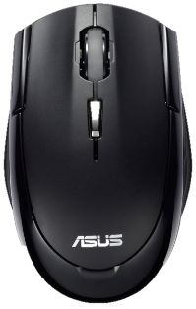
Общее событие мыши
Input.GetMouseButtonDown(2)
Input.GetMouseButtonDown(0)
Input.GetMouseButtonDown(1)

Slide 3
Ссылка на ресурсы
https://goo.su/2pRa

Slide 4


Общее событие мыши
Dynamic
Collider
Static
Collider

Slide 5

Событие мыши конкретного объекта
private void OnMouseDown()
{
}
Dynamic
Collider
Sprite

Slide 6
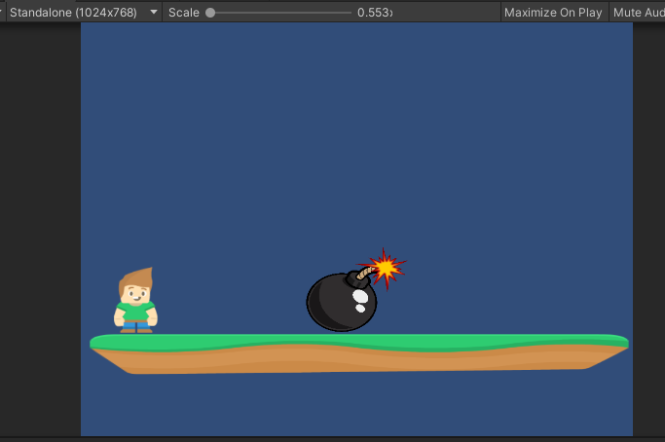
Координаты мыши и сцены
Input.mousePosition.x
Input.mousePosition.y

Slide 7
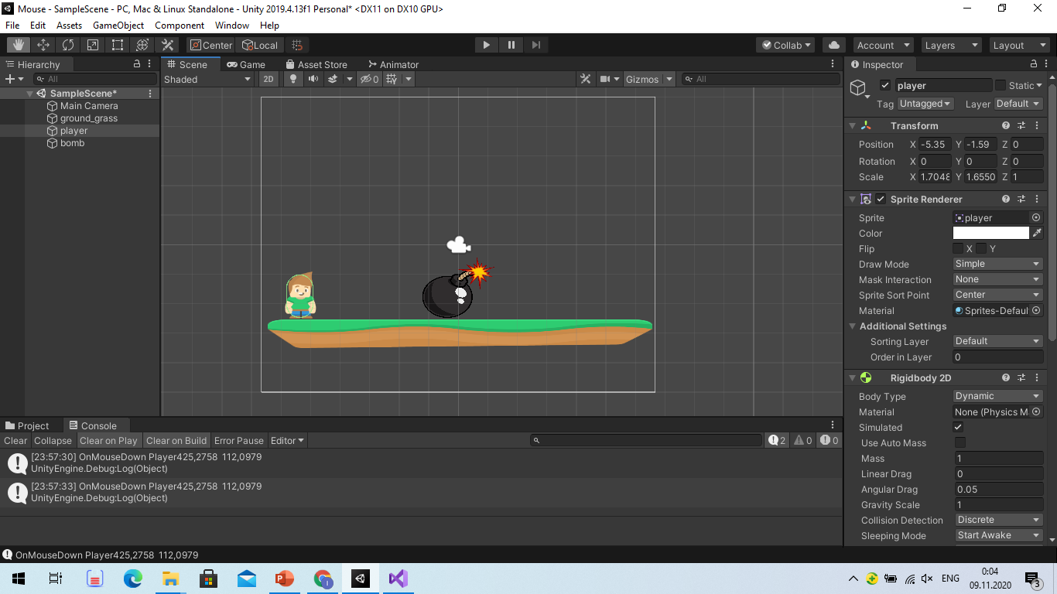
Координаты мыши и сцены
transform.position.x
transform.position.y

Slide 8
Координаты мыши и сцены
Camera.main.ScreenToWorldPoint()

Slide 9

Событие перемещения мыши
Camera.main.ScreenToWorldPoint(newPosition) + startPos;
Конец переноса
Начало переноса
Vector3(Input.mousePosition.x, Input.mousePosition.y, 10.0f);

Slide 10
Событие нажатия мыши
OnMouseDown()
private void OnMouseDown()
{
Vector3 clickPos = Vector3(Input.mousePosition.x, Input.mousePosition.y, 10.0f);
startPos = transform.position - Camera.main.ScreenToWorldPoint(clickPos);
}

Slide 11
Событие перемещения мыши

Slide 12
Координаты мыши и сцены

